Slide 1



PGR102
Introduksjon til Programmering
Forelesning 6: Kontrollstrukturer, betingelser og generelt om sammenligning av verdier
Foreleser: Andreas Biørn-Hansen
Photo by Markus Spiske on Unsplash

Slide 2
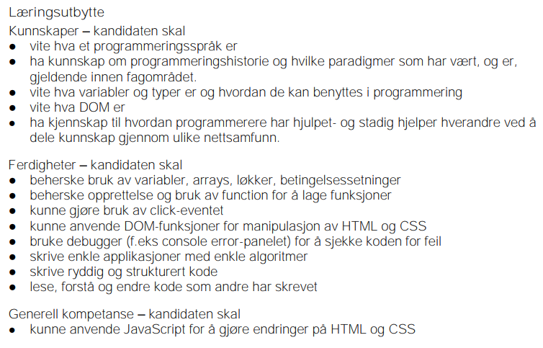
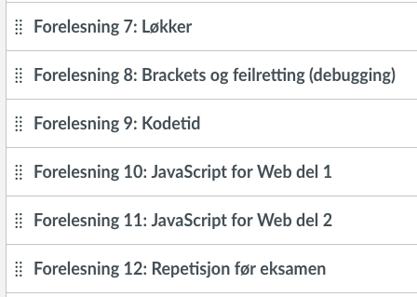
Emnebeskrivelse
Tentativ oversikt over gjenværende forelesninger

Slide 3
NB: Anbefaler at denne filen "spilles av" (åpnes i presentasjonsmodus) i PowerPoint.
Ved å "spille av" presentasjonen får du også se animasjonene, som på flere slides er hjelpemidler for å beskrive et konsept eller fenomen.

Slide 4
Spørsmål fra forrige gang:
"Finnes det en ordliste for terminologien som brukes i faget?"
Svar: anbefaler å bruke PowerPoint fra forelesningene som utgangspunkt for å lære terminologi.

Slide 5
Spørsmål fra forrige gang:
“Hvis et objekt inneholder et objekt som igjen inneholder en metode – hvilket objekt refererer da this til?”

Slide 6
var school = {
name: "Høyskolen Kristiania",
students: 8000,
city: {
name: "Oslo",
population: 630000,
information: function() {
console.log(this.name); // Resultat: "Oslo"
}
}
};
Så: «Hvordan får man tilgang til students inni information?»
Svar: Det er ikke så lett…

Slide 7
Litt om datatypene null og undefined
PS: null er ikke det samme som tallet null (0) !

Slide 8
null versus undefined
PS: Uttales ikke som tallet «null», men heller mer som «nøll».
En null verdi er en tom verdi, mens undefined brukes ofte der det mangler en verdi.
var vacation;
console.log(typeof(vacation));
var work = null;
console.log(typeof(work));
// Resultat: undefined
// Resultat: object (dette er en bug!)

Slide 9
Repetisjon:
Datatype i detalj: boolean
På norsk «boolsk»
Ofte forkortet bool

Slide 10
Boolske verdier
En boolsk (boolean) variabel kan bare ha to tilstander: true eller false.
Tenk på det som lysbryteren din hjemme. Enten er lyset på (true), eller av (false).
Man bruker boolske verdier i kontrollstrukturer og betingelser.
var isProgrammingEasy = false;
// Inneholder nå verdien false
var doesProgrammingRequirePractice = true;
// Inneholder nå verdien true
var isFiveLessThanTen = 5 < 10;
// Inneholder nå verdien true
var isTenLessThanFive = 10 < 5;
// Inneholder nå verdien false

Slide 11
Når får man boolske verdier?
Denne sammenligningen evalueres til å bli en boolsk verdi
var costOfVacation = 12000;
var vacationSavings = 5600;
var isSavingsLessThanCost = vacationSavings < costOfVacation;
console.log(isSavingsLessThanCost);
// Resultat: true
Betyr «mindre enn»

Slide 12
Når får man boolske verdier?
var costOfVacation = 12000;
var vacationSavings = 5600;
var isSavingsMoreThanCost = vacationSavings > costOfVacation;
console.log(isSavingsMoreThanCost);
// Resultat: false
Betyr «mer enn»

Slide 13
Edge-case: coercion av boolske verdier
console.log(10 / true);
// Resultat: 10
console.log(10 / false);
// Resultat: Infinity (eller null)
Boolske verdier konverteres (via coercion) til sin numeriske verdi!
Man kan tenke på true og false som henholdsvis verdiene 1 og 0.
Derfor blir true til 1 og false til 0 i regnestykkene over.
10 / 1 er lik 10
10 / 0 er Infinity (eller null i Scrimba).
Faktisk er Infinity av datatypen number i JavaScript:
console.log(typeof(Infinity)); // Resultat: number

Slide 14
Hvordan sammenligner man verdier i JavaScript?

Slide 15
== versus ===
Loose-equals: ==
Strict-equals: ===
Doble er lik-tegn ser dere sjeldent i JavaScript, men ofte i andre språk.
Loose-equals sjekker bare verdi, ikke type!
Loose-equals gjør en implicit coercion av typer før den sammenligner verdier (eksempler på neste slide).
Navnet kommer av «loosely equal», eller «nesten lik».
Triple er lik-tegn er det dere kommer til å bruke aller mest som JavaScript-utviklere!
Strict-equals sammenligner både verdi og datatype!

Slide 16
… så hva er den praktiske konsekvensen?
Loose-equals: ==
Strict-equals: ===
// Resultat: true
console.log("1" == 1);
// Resultat: false
console.log("1" === 1);
// Resultat: true
console.log("10" == 10);
// Resultat: false
console.log("10" === 10);
// Resultat: true
console.log(0 == false);
// Resultat: false
console.log(0 === false);
// Resultat: true
console.log(
["hei", "hade"] == "hei,hade"
);
// Resultat: false
console.log(
["hei", "hade"] === "hei,hade"
);

Slide 17
Mindre enn? Større enn? …
På norsk: Er 1 mindre enn 2?
<
Denne betyr mindre enn, og sjekker om verdien til venstre av seg er mindre enn den til høyre.
console.log(1 < 2);
// Resultat: true
På norsk: Er 1 større enn 2?
>
Denne betyr større enn, og sjekker om verdien til venstre av seg er større enn den til høyre.
console.log(1 > 2);
// Resultat: false

Slide 18
På norsk: Er 1 større enn eller lik 2?
>=
Denne betyr større enn eller lik
console.log(1 >= 2);
// Resultat: false
På norsk: Er 2 større enn eller lik 2?
console.log(2 >= 2);
// Resultat: true
På norsk: Er 3 større enn eller lik 2?
console.log(3 >= 2);
// Resultat: true
På norsk: Er 1 mindre enn enn eller lik 2?
<=
Denne betyr mindre enn eller lik
console.log(1 <= 2);
// Resultat: true
På norsk: Er 2 mindre enn enn eller lik 2?
console.log(2 <= 2);
// Resultat: true
På norsk: Er 3 mindre enn enn eller lik 2?
console.log(3 <= 2);
// Resultat: false

Slide 19
Hva med string-baserte verdier? Tema: “Leksikografisk rekkefølge” (engelsk: lexicographical order)
console.log("a" < "b");
// Resultat: true
console.log("a" > "b");
// Resultat: false
console.log("Heidi" < "Ingvar");
// Resultat: true
Du kan tenke på alfabetet som et array hvor hver bokstav er et element på en spesifikk index:
Index: | 0 | 1 | 2 | 3 | 4 | 5 | 6 | 7 | 8
Bokstav: | a | b | c | d | e | f | g | h | i
Plasseringen av elementet bestemmer hvorvidt bokstaven er "større" eller "mindre" enn en annen bokstav,
fordi det er indexen til elementet som teller!

Slide 20
Simplifisert måte å representere alfanumeriske karakterer
Først i det alfanumeriske alfabetet er tallene i 10-tallssystemet:
Index: | 0 | 1 | 2 | 3 | 4 | 5 | 6 | 7 | 8 | 9
Karakter: | 0 | 1 | 2 | 3 | 4 | 5 | 6 | 7 | 8 | 9
… så fortsetter vi med bokstavene:
Index: | 10 | 11 | 12 | 13 | 14 | 15 | 16 | 17 | 18
Karakter: | a | b | c | d | e | f | g | h | i
console.log("2" < "b"); // Resultat: true
Dette er true fordi 2 eksisterer på en lavere index enn b, derfor er 2 mindre enn b
console.log("17. mai" > "23. mai");
// Resultat: false
console.log("23. mai" > "17. mai");
// Resultat: true
Ekstra interessert? Les om UTF-8, Unicode, ASCII osv.!

Slide 21
Er disse to objektene like?
var hammock = {
fun: true,
brand: "Ticket to the Moon"
};
var camping = {
fun: true,
brand: "Ticket to the Moon"
};
console.log(hammock === camping);
// Resultat: false
console.log(hammock == camping);
// Resultat: false

Slide 22
Hvorfor er ikke objektene like?
Hvordan JavaScript sammenligner verdier avhenger av datatype!
Både strings og numbers sammenlignes på verdi, mens arrays og objects sammenlignes på referanse, eller "plassering i minne".
var hammock = {
fun: true,
brand: "Ticket to the Moon"
};
var camping = {
fun: true,
brand: "Ticket to the Moon"
};
Minneadresse: 0x00012cb
Minneadresse: 0x0515de
console.log(minneplassering(0x00012cb) === minneplassering(0x0515de));
// Resultat: false

Slide 23
… men hva skjer her?
var hammock = {
fun: true,
brand: "Ticket to the Moon"
};
var camping = hammock;
Minneadresse: 0x00012cb
Minneadresse: 0x00012cb
console.log(hammock === camping);
// Resultat: true
Variabelen camping blir her en referanse til hammock-variabelens minneadresse.

Slide 24
… så hva har dette å si?
var hammock = {
brand: "Ticket to the Moon"
};
var camping = hammock;
hammock.brand = "Amok";
Minneadresse: 0x00012cb
camping har nå kopiert referansen til minneadresse 0x00012cb
// Resultat: "Amok"
console.log(camping.brand);
Når man endrer innholdet i det opprinnelige objektet, så endrer man også innholdet i alle variablene som inneholder referansen til det objektet, slik camping-variabelen gjør i eksempelet over.
Mer info om "values vs. reference" kan leses her: https://codeburst.io/explaining-value-vs-reference-in-javascript-647a975e12a0

Slide 25
… men dette gjelder bare for objekter og arrays!
var hammock = "Ticket to the Moon";
var camping = hammock;
hammock = "Amok";
camping har nå kopiert verdien til hammock
// Resultat: "Ticket to the Moon"
console.log(camping);
De datatypene vi kaller primitive typer (boolean, null, undefined, String og Number) kopieres på verdi, i stedet for referanse slik som skjer med objekter og arrays.
Mer info om "values vs. reference" kan leses her: https://codeburst.io/explaining-value-vs-reference-in-javascript-647a975e12a0

Slide 26
Hva med [] + [] eller {} + []?
Les denne blogg-posten for å grave dypere i hvordan konvertering (coercion og type casting) av datatyper fungerer:
Tips: Axel Rauschmayer (forfatteren) skriver mye spennende, bloggen hans er et godt utgangspunkt for de som vil lære mer JavaScript!
http://2ality.com/2012/01/object-plus-object.html

Slide 27
Hva er en kontrollstruktur?
(Engelsk: control structure)
«The control structures within JavaScript allow the program flow to change within a unit of code or function.»
- Wikibooks

Slide 28
Kontrollstrukturens ansvar
Ansvaret til en kontrollstruktur er å sørge for at programmet kjører den koden det skal.
Skriver brukeren inn et høyere tall enn det som er tillat i programmet?
Bruk kontrollstrukturer for å sørge for at brukeren får tilbakemelding om dette.
Alle valg i kode gjøres ved bruk av kontrollstrukturer.
Hvis verdien X er lik verdien Y, kjør følgende kodesnutt →
Derimot, hvis X inneholder noe annet, kjør en annen kodesnutt →
if (X === Y) {
} else {
}

Slide 29
Kontrollstrukturer i JavaScript
if...else
if...else...if
if (condition) {
} else {
}
if (condition) {
} else if (condition) {
} else {
}

Slide 30
Kontrollstrukturer i JavaScript ^{(forts.)}
switch-case
switch (variable) {
case "value":
break; (eller return;)
}
Ternary (ekstra for de interesserte)
var result = a === b ? "Sant" : "Usant";

Slide 31
I dybden på kontrollstrukturen: if...else
if (condition) {
} else {
}

Slide 32
var name = "Kristiania";
if (name === "Kristiania") {
// Utfør en prosedyre
} else {
// Utfør en annen prosedyre
}
var name = "Westerdals";
if (name === "Kristiania") {
// Utfør en prosedyre
} else {
// Utfør en annen prosedyre
}

Slide 33
En vanlig kontrollstruktur: if...else
Vi har gjennomgått denne tidligere, men ikke i konteksten av kontrollstrukturer.
var costOfVacation = 12000;
var vacationSavings = 5600;
// Det som er uthevet under evalueres til en boolsk verdi if (vacationSavings < costOfVacation) {
console.log("Du har ikke nok penger oppspart!");
} else {
console.log("Du kan dra på ferie!");
}

Slide 34
En vanlig kontrollstruktur: if...else
Vi har gjennomgått denne tidligere, men ikke i konteksten av kontrollstrukturer.
var cities = ["Oslo", "Bergen", "Trondheim"];
// Det som er uthevet under evalueres til en boolsk verdi if (cities.length < 10) {
console.log("Mindre enn 10?! Dette var et snevert utvalg...");
} else {
console.log("Du har satt opp en god liste med norske byer!");
}

Slide 35
En vanlig kontrollstruktur: if...else
En if () sjekker om innmaten i parentesene evaluerer til true/false.
Derfor trenger man ikke eksplisitt sjekke hvilken boolsk verdi en variabel inneholder.
true === true er true
var soonFriday = true;
if (soonFriday === true) {
console.log("Snart helg!");
} else {
console.log("Lenge til helg");
}
var soonFriday = true;
if (soonFriday) {
console.log("Snart helg!");
} else {
console.log("Lenge til helg");
}

Slide 36
En vanlig kontrollstruktur: if...else
Bruken av ! inverterer boolske verdi. Altså !true blir false, og !false blir true.
var soonFriday = true;
if (soonFriday !== true) {
console.log("Snart helg!");
} else {
console.log("Lenge til helg");
}
var soonFriday = true;
if (!soonFriday) {
console.log("Snart helg!");
} else {
console.log("Lenge til helg");
}

Slide 37
En utvidelse av if..else: if..else-if…else:
if (condition) {
} else if (another condition) {
} else {
}

Slide 38
En utvidelse av if..else
Med denne kontrollstrukturen kan man kontrollere flere betingelser, dermed kontrollere flyten i applikasjon i enda større grad:
var city = "Bergen";
if (city === "Oslo") {
console.log("Flott, du skrev inn Oslo!");
} else if (city === "Bergen") {
console.log("Okeida, du skrev inn Bergen...");
} else {
console.log("Du skrev inn noe annet enn Oslo eller Bergen!");
}

Slide 39
En utvidelse av if..else
Med denne kontrollstrukturen kan man kontrollere flere betingelser, dermed kontrollere flyten i applikasjon i enda større grad:
var city = "Ålesund";
if (city === "Oslo") {
console.log("Flott, du skrev inn Oslo!");
} else if (city === "Bergen") {
console.log("Okeida, du skrev inn Bergen...");
} else {
console.log("Du skrev inn noe annet enn Oslo eller Bergen!");
}

Slide 40
Kontrollstrukturer kan fort bli komplekse.
var city = prompt("Skriv inn navnet på en by!");
if (city === "Oslo") {
console.log("Flott, du skrev inn Oslo!");
} else if (city === "Bergen") {
console.log("Bryggen i Bergen er flott.");
} else if (city === "Ålesund") {
console.log("Fint i Ålesund òg!");
} else if (city === "Kristiansund") {
console.log("Vel, det er jo ikke Kristiansand...");
} else if (city === "Molde") {
console.log("Vil tibake hit!");
} else {
console.log("Sikkert fint de andre stedene òg.");
}

Slide 41
Logiske operatorer i JavaScript
&& AND
|| OR
! NOT
De tre operatorene vi skal gjennomgå

Slide 42
Lages med shift+6
&& logisk operator for AND
Alle betingelsene må være sanne (true) for at denne skal slå til.
Her brukes ampersand-symbolet to ganger: &
var username = "Andreas";
var password = "test123;
(og)
if ( username === "Andreas" && password === "test123" ) {
console.log("Velkommen, du er logget inn!");
} else {
console.log("Du brukte feil brukernavn eller passord.");
}
NB: ALDRI lag en innloggingstjeneste på denne måten ved bruk av hardkodet passord og brukernavn!
Dette er kun for å demonstrere AND-operatoren.

Slide 43
Lages med shift+6
&& logisk operator for AND
Alle betingelsene må være sanne (true) for at denne skal slå til.
Her brukes ampersand-symbolet to ganger: &
var username = "Andreas";
var password = "test123456789";
(og)
if ( username === "Andreas" && password === "test123" ) {
console.log("Velkommen, du er logget inn!");
} else {
console.log("Du brukte feil brukernavn eller passord.");
}
NB: ALDRI lag en innloggingstjeneste på denne måten ved bruk av hardkodet passord og brukernavn!
Dette er kun for å demonstrere AND-operatoren.

Slide 44
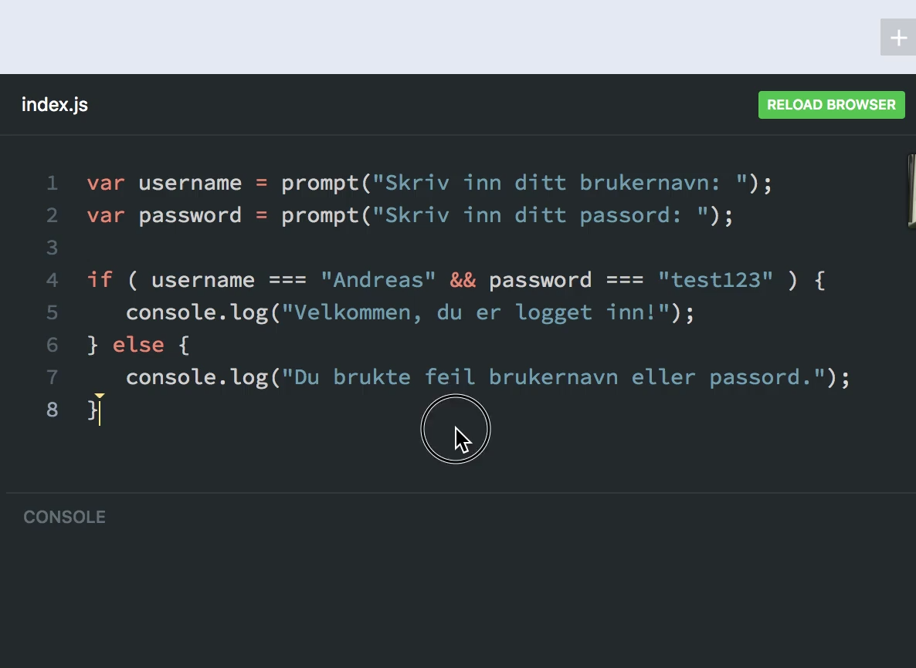
&& logisk operator for AND

Slide 45
Lages med alt+7
|| logisk operator for OR
Bare én av betingelsene må være sanne (true) for at denne skal slå til.
Her brukes pipe-symbolet to ganger: |
var city = prompt("Skriv inn navnet på en by!");
(eller)
if ( city === "Oslo" || city === "Bergen" ) {
console.log("Du skrev inn enten Oslo eller Bergen");
} else {
console.log("Du skrev inn noe annet enn Oslo eller Bergen");
}

Slide 46
Lages med alt+7
|| logisk operator for OR
Bare én av betingelsene må være sanne (true) for at denne skal slå til.
Her brukes pipe-symbolet to ganger: |
var city = "Bergen";
(eller)
if ( city === "Oslo" || city === "Bergen" ) {
console.log("Du skrev inn enten Oslo eller Bergen");
} else {
console.log("Du skrev inn noe annet enn Oslo eller Bergen");
}

Slide 47
Lages med alt+7
|| logisk operator for OR
Bare én av betingelsene må være sanne (true) for at denne skal slå til.
Her brukes pipe-symbolet to ganger: |
var city = "Tromsø";
(eller)
if ( city === "Oslo" || city === "Bergen" ) {
console.log("Du skrev inn enten Oslo eller Bergen");
} else {
console.log("Du skrev inn noe annet enn Oslo eller Bergen");
}

Slide 48
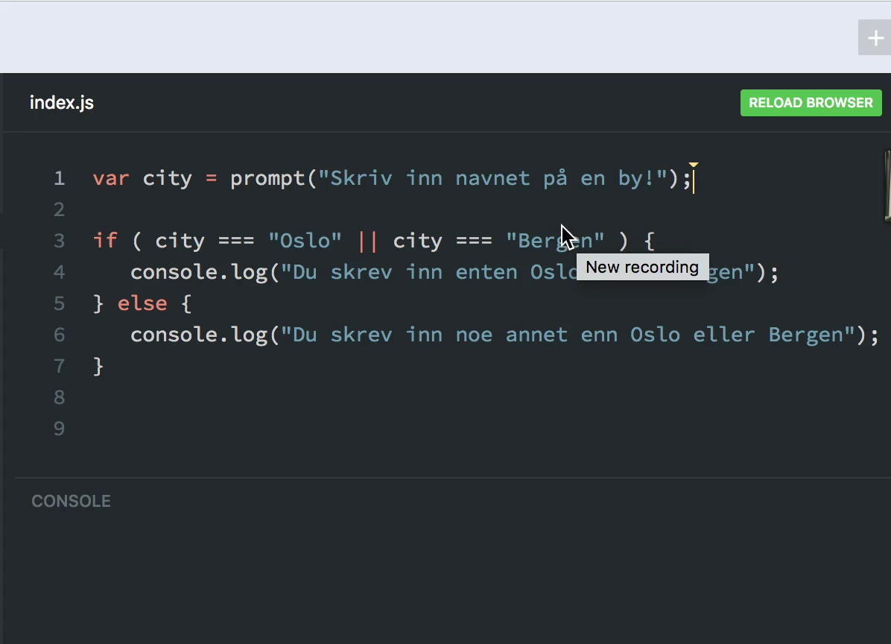
|| logisk operator for OR

Slide 49
! logisk operator for NOT
Vi bruker denne operatoren for å sjekke om en verdi ikke er lik en annen verdi.
var city = prompt("Skriv inn navnet på en by!");
(ikke er lik)
if (city !== "Oslo") {
console.log("Du valgte noe annet enn Oslo!");
}
Hvis man skulle finne på å skrive inn "Oslo" i prompt-vinduet over, så får man ikke ut noe i console-vinduet. Skriver man derimot f.eks. "Bergen", så vil man få ut meldingen som spesifisert.

Slide 50
! logisk operator for NOT
Vi bruker denne operatoren for å sjekke om en verdi ikke er lik en annen verdi.
var city = "Bergen";
(ikke lik)
if (city !== "Oslo") {
console.log("Du valgte noe annet enn Oslo!");
}
Hvis man skulle finne på å skrive inn "Oslo" i prompt-vinduet over, så får man ikke ut noe i console-vinduet. Skriver man derimot f.eks. "Bergen", så vil man få ut meldingen som spesifisert.

Slide 51
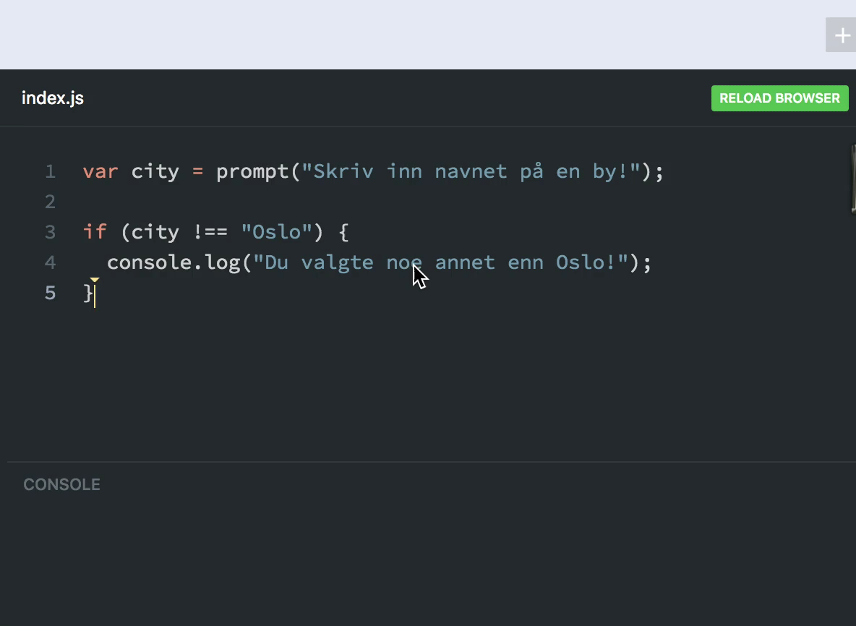
! logisk operator for NOT

Slide 52
! logisk operator for NOT
console.log("Oslo" === "Oslo");
// Resultat: true
console.log("Oslo" !== "Oslo");
// Resultat: false
I det siste eksempelet blir resultatet false fordi "Oslo" ikke ikke er lik "Oslo"…!

Slide 53
I dybden på kontrollstrukturen: switch

Slide 54
switch (variabel) {
case "verdi":
// Noe som skal utføres hvis variabelen inneholder "verdi"
break;
case "verdi2":
// Noe som skal utføres hvis variabelen inneholder "verdi2"
break;
default:
// Dette skal utføres dersom variabelen ikke inneholder noen av
de spesifiserte casene. Her trengs det ikke break;
}

Slide 55
Nøkkelordet switch deklarerer en ny switch-struktur.
Etter switch kommer verdien eller variabelen man ønsker å kontrollere.
Krøllparentesene viser starten og slutten på kontrollstrukturen.
switch (variabel) {
case "verdi":
// Noe som skal utføres hvis variabelen inneholder "verdi"
break;
case "verdi2":
// Noe som skal utføres hvis variabelen inneholder "verdi2"
break;
default:
// Dette skal utføres dersom variabelen ikke inneholder noen av
de spesifiserte casene.
}
Med case sjekker vi om variabel inneholder en spesifikk verdi. Gjør den det hopper koden inn i casen.
Ellers går den videre til neste case og sjekker igjen.
Med break; sier vi at om en av casene inneholder riktig verdi, så stopper vi switch-strukturen etter utføringen av prosedyre.
Hvis variabel inneholder en verdi som ikke er spesifisert som en case, så utføres hva enn man har satt at default skal gjøre.

Slide 56
Når verdien eksisterer som en case :
var name = "Kristiania";
switch (name) {
case "Westerdals":
// Noe som skal utføres hvis variabelen inneholder "Westerdals"
break;
case "Kristiania":
// Noe som skal utføres hvis variabelen inneholder "Kristiania"
break;
default:
// Dette skal utføres dersom variabelen ikke inneholder noen av
de spesifiserte casene.
}
… (kode fortsetter) …

Slide 57
Når verdien ikke eksisterer som en case :
var name = "Norges Informasjonsteknologiske Høyskole";
switch (name) {
case "Westerdals":
// Noe som skal utføres hvis variabelen inneholder "Westerdals"
break;
case "Kristiania":
// Noe som skal utføres hvis variabelen inneholder "Kristiania"
break;
default:
// Dette skal utføres dersom variabelen ikke inneholder noen av
de spesifiserte casene.
}
… (kode fortsetter) …

Slide 58
if...else
switch
Kortere, men rotete! Må bruke city-variabelen mange ganger.
Når man har noen spesifikke betingelser man ønsker å sjekke for.
Litt lenger, men ryddigere kode. Visuelt enklere å søke etter verdier. Når man har mange spesifikke betingelser/verdier å sjekke for.
var city = prompt("Skriv inn navnet på en by!");
switch (city) {
case "Oslo":
console.log("Flott, du skrev inn Oslo!");
break;
case "Bergen":
console.log("Bryggen i Bergen er flott.");
break;
case "Ålesund":
console.log("Fint i Ålesund òg!");
break;
case "Kristiansund":
console.log("Vel, det er jo ikke Kristiansand...");
break;
case "Molde":
console.log("Vil tibake til Molde!");
break;
default:
console.log("Sikkert fint de andre stedene òg.");
}
var city = prompt("Skriv inn navnet på en by!");
if (city === "Oslo") {
console.log("Flott, du skrev inn Oslo!");
} else if (city === "Bergen") {
console.log("Bryggen i Bergen er flott.");
} else if (city === "Ålesund") {
console.log("Fint i Ålesund òg!");
} else if (city === "Kristiansund") {
console.log("Vel, det er jo ikke Kristiansand...");
} else if (city === "Molde") {
console.log("Vil tibake hit!");
} else {
console.log("Sikkert fint de andre stedene òg.");
}
Notes:
'

Slide 59
Til forelesning 7

Slide 60
Anbefalt lesning forelesning 7
Bok: Up & Going
Kapittel: 1
Underkapittel: "Loops"
– https://github.com/getify/You-Dont-Know-JS/blob/master/up%20%26%20going/ch1.md#loops
Bok: Scopes & Closures
Kapittel: 3
Underkapittel: "Blocks As Scopes" (les ned til der det står om "with")
- https://github.com/getify/You-Dont-Know-JS/blob/master/scope%20%26%20closures/ch3.md#blocks-as-scopes

Slide 61
Teaser Forelesning 7: Løkker
var cities = ["Oslo", "Drammen", "Bergen"];
for (var i = 0; i < cities.length; i++) {
console.log("Har du vært i " + cities[i] + "?");
}

Slide 62
Øvingsoppgaver forelesning 6
Repetisjonstest
Oppgaver i Scrimba

